Slide 1



Introdução a linguagem Python
Pythonidae (Python family)
?
Professor: Alex Pereira
1

Slide 2
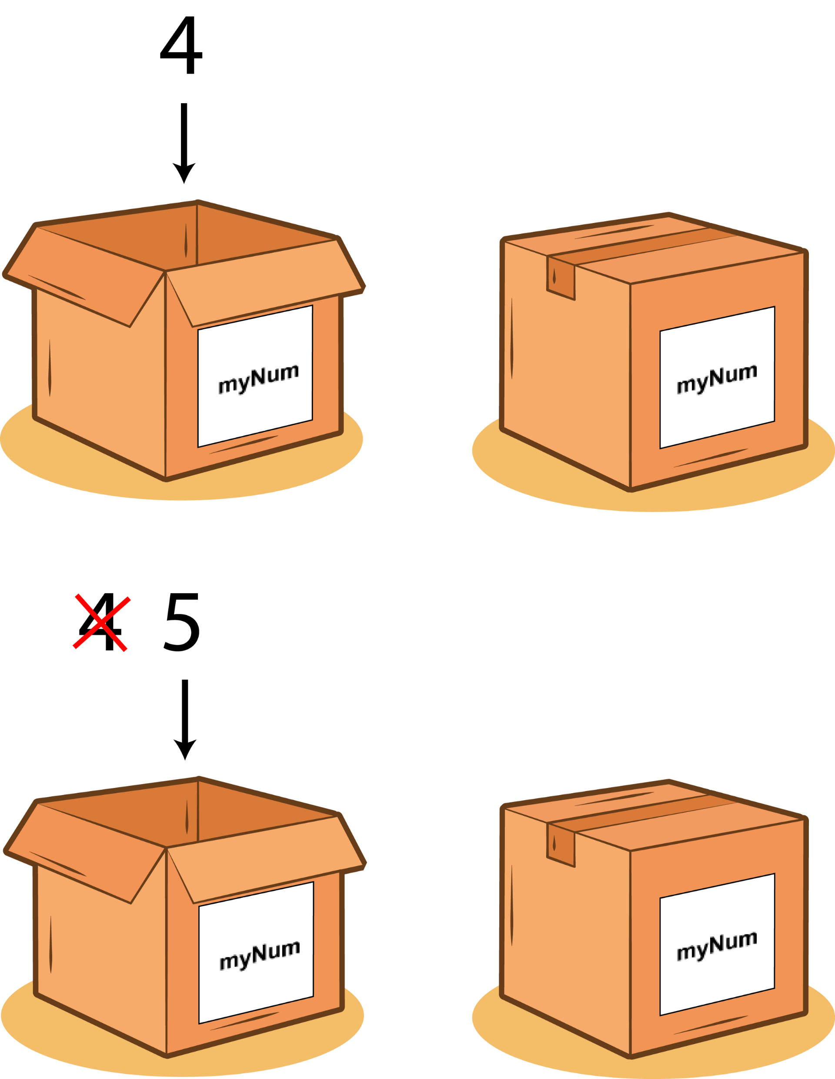
Variáveis
Label (etiqueta) / Nome e Conteúdo
O programador escolhe o label e o conteúdo
Para satisfazer um requisito ou objetivo
myNum = 4
print(myNum)
myNum = 5
print(myNum)
4
5
2
Fonte da imagem: https://studeappsblog.medium.com/what-is-a-variable-dd7e539bf388

Slide 3
Sintaxe do Python
Dois pontos sinaliza o início de uma sentença composta
O conteúdo das sentenças compostas é aninhado com espaços/tabs
Sem chaves
Ponto e virgula para finalizar uma sentença é opcional
x = 2 # Atribuição com sinal de = (igual)
if x > 0:
# adiciona 1 a x
x = x + 1;
print(x)
print('x maior que zero')
else:
print('x menor ou igual a zero')
Erro Comum
Esquecer de aninhar sentenças compostas
3
x maior que zero
3

Slide 4
Sintaxe do Python
[2]
Funções são declaradas com a palavra-chave def
Qual a utilidade das funções ?
Reusabilidade / legibilidade
Uma função precisa ser carregada em memória
para ser encontrada pelo interpretador
Chamada / execução de uma função
nome_funcao()
def imprimir(a):
print(a)
imprimir(2)
Erro Comum
Esquecer de aninhar sentenças compostas
2
4

Slide 5
return de uma função Python
[2]
Explícito
com o keyword return
seguido de um valor
Exemplo: return 10
Implícito
sem o keyword return, o retorno é None
vide slide anterior
Erro comum!
Precisar de um retorno mas esquecer de escrevê-lo
def soma(m, n):
return m + n
result = soma(4, 5)
print(result)
9
5

Slide 6
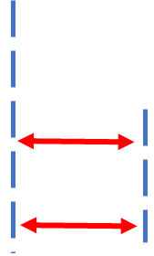
Revisão: Definição e execução de uma função
3
def soma(a, b):
s = a + b
return s
1
2
4
5
6
result = soma(1, 2)
10
11
7
8
9
6

Slide 7
Conversão de Tipos
str, bool, int, e float
também são funções para converter valores para esses tipos
s = '3.14159'
fval = float(s)
ival = int(fval)
print(fval)
print(ival)
3.14159
3
7

Slide 8
Laços (loops) do tipo for
Uma maneira de iterar sobre uma coleção
Usa-se o keyword in para referenciar a coleção.
val foi um termo escolhido pelo programador
break interrompe a iteração
sequence = [1, 2, 0, 4, 6, 5, 2, 1]
tot_until_5 = 0
for val in sequence:
if val == 5:
break
tot_until_5 = tot_until_5 + val
print(tot_until_5)
Atente para a correta indentação
13
8

Slide 9
Laço do tipo for com a função range
range(5)
retorna um iterator da sequência 0, 1, 2, 3, 4
range(2, 6)
retorna um iterator da sequência 2, 3, 4, 5
for val in range(3):
print(val*val)
0
1
4
9

Slide 10
Formando uma string (texto)
Strings podem ser definidas usando aspas simples ou duplas
'aluno' ou “aluno” são válidos
a = 4.5
b = 2
frase1 = f"a={a}, b={b}"
frase2 = "a={0}, b={1}".format(a, b)
print(frase1)
print(frase2)
a=4.5, b=2
a=4.5, b=2
10

Slide 11
Funções Populares de String: join
Transforma uma lista de strings numa string
concatenada por um separador
lista_str = ["1", "2", "3", "4"]
str_concatenado = "-".join(lista_str)
print(str_concatenado)
1-2-3-4
11

Slide 12
Funções Populares de String: split
str.split(sep=None, maxsplit=-1)
Divide uma string em partes separadas por um caractere separador sep
o resultado retornado é uma lista dos sub-elementos
texto = "1-2-3-4"
lista = texto.split("-")
print(lista)
['1', '2', '3', '4']
12

Slide 13
Outras operações com strings
Um caracter * numero
Ex.: "*" * 10
Concatenação de strings
"*" * 10
'**********'
"hello " + "world!"
'hello world!'
13

Slide 14
Estruturas de Dados do Python (Nativas)
14

Slide 15
list (Lista)
Sequência de tamanho variável e conteúdo mutável (alterável)
Pode conter objetos de vários tipos
Define-se uma lista com colchetes [ ]
append (inserir elementos), pop (remover elementos pelo índice)
al = [2, 4, 0, None]
print(al)
al.append(9)
print(al)
al.pop(1) # Remover pelo índice
print(al)
al.remove(0) # Use remove para remover pelo valor
print(al)
[2, 4, 0, None]
[2, 4, 0, None, 9]
[2, 0, None, 9]
[2, None, 9]
15

Slide 16
Combinando Listas
Use o operador + ou a função extend
A função extend é mais rápida do que o operador +
al = [2, 4, 0, None]
al_plus = al + ['a', 'b']
al.extend(['a', 'b'])
comp = al_plus == al
print(comp)
True
16

Slide 17
Slicing (fatiar)
Use intervalos entre colchetes para fatiar sequências
al = [2, 4, 0, 3, 7, 10, 4, 5]
print(al[0:3]) # Do índice zero até o 3 (não incluso)
print(al[:4]) # Do índice zero ao 4
print(al[2:]) # Do índice 2 até o último
print(al[-1]) # O último elemento
print(al[::2]) # A cada dois elementos a partir do zero
print(al[::-1]) # Reverter/espelhar os elementos
al[1:3] = [8, 8]
print(al)
17

Slide 18
Tamanho de uma lista: len(lista)
o método len retorna o tamanho de uma lista
al = [2, 4, 0, 3, 7, 10, 4, 5]
print(len(al))
8
18

Slide 19
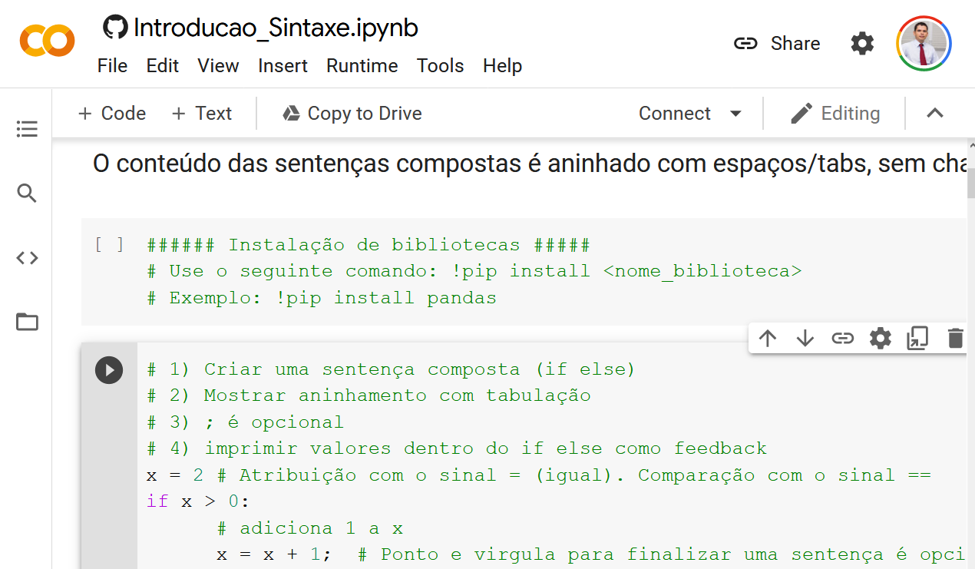
Notebook (Caderno) no Google Colab
Google Colab
Um ambiente na nuvem do google para execução de código
De cadernos em formato equivalente ao Jupyter Notebook
19

Slide 20
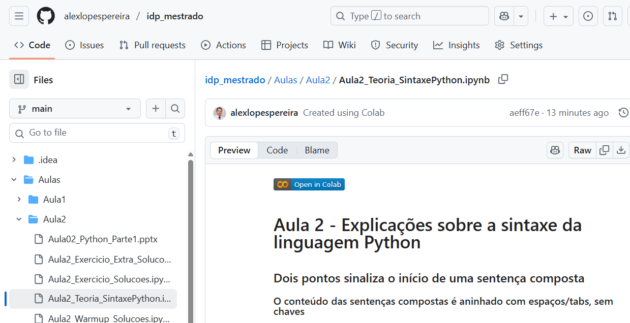
Acesso aos cadernos Colab desta Aula
Clicar aqui
Repositório desta disciplina: https://github.com/alexlopespereira/idp_mestrado/tree/main/Aulas
20

Slide 21
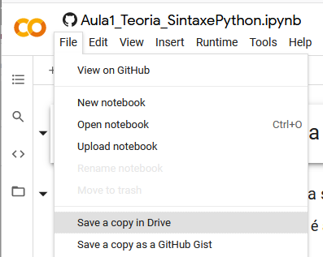
Acesso aos cadernos Colab deste Curso
Salvar uma cópia no google drive
O arquivo será salvo em
Meu Drive > Colab Notebooks
21

Slide 22
Colab Notebook: Como usar?
Preste atenção na demonstração (live coding) do professor.
Você terá tempo para praticar sozinho.
Interação básica com o Colab Notebook
Clicar em Play ou tecle SHIFT+ENTER para executar uma célula
Os números entre colchetes indicam a ordem de execução dos comandos.
O ícone de Play indica que o código está sendo executado.
Se você reiniciar o notebook o conteúdo das variáveis é perdido.
Leia as mensagens de log de erro (elas são úteis).
22

Slide 23
Atalhos de Teclado muito úteis
ESC
Sai do modo de edição e entra no modo de comandos
Pode-se sair do modo de edição clicando fora das células
SHIFT+ENTER
Executa a célula atual e passa o cursor para a próxima célula;
CTRL+ENTER
Executa a célula atual e mantém o cursos na mesma célula;
B (Below) / A (Above) – no modo de comando
Adiciona uma célula abaixo/acima da célula selecionada
/
Move células para baixo / cima
Acessar documentação/manual
23

Slide 24
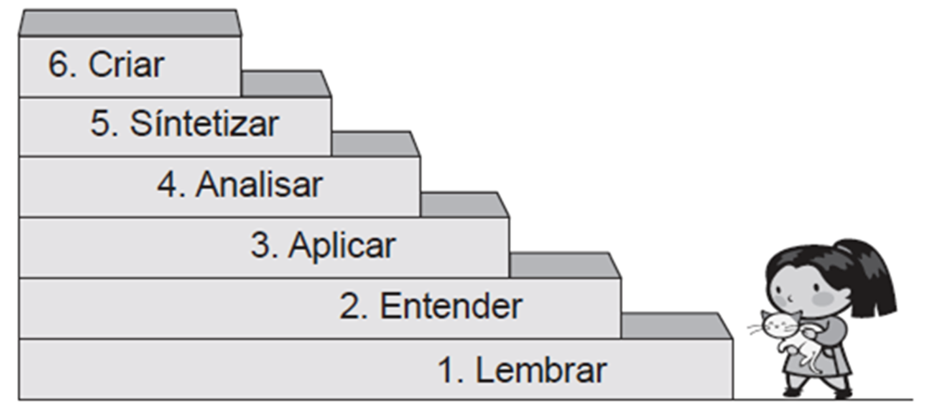
Cadernos (notebooks) Jupyter desse curso
AulaX_Teoria_ZZZ - 1. Lembrar / 2.Entender
Códigos apresentados nos slides
AulaX_Warmup(_Solucoes) - 1. Lembrar / 2.Entender
Exercícios básicos (elementares) de aquecimento
AulaX_Exercicio - 3. Aplicar
Exercícios práticos
AulaX_Exercicio_Extra(_Solucoes) - 3. Aplicar
Exercícios extra
Google Colab
Init Cell / validate()
24

Slide 25
Prática no Colab Notebook
Escolham por onde começar: Teoria, Warmup ou Exercícios;
As soluções dos warmups já estão publicadas;
As soluções dos exercícios extra serão disponibilizadas ao final do dia;
É esperado que não terminem todos os exercícios durante a aula;
Façam o restante ao longo da semana.
Dashboard
Teoria
Notebook
Warmup
Resolver; e/ou
Exercícios
Resolver
Consultar resolução
Exercícios Extra
Resolver

Slide 26
Erro comum!!!
Resolver o problema numa função,
mas não retornar o resultado
Qual o resultado a execução da instrução assert abaixo?
def soma(a, b)
s = a + b
print(s)
assert soma(1, 2) == 3
26

